Slide 1
Instagram Hashtag Generator
김연재 김채형 박다현 윤성현 주우진

Slide 2
Index
프로젝트 개요
프로젝트 과정
데이터 수집
데이터 전처리
모델링
프로젝트 실연
결론

Slide 3

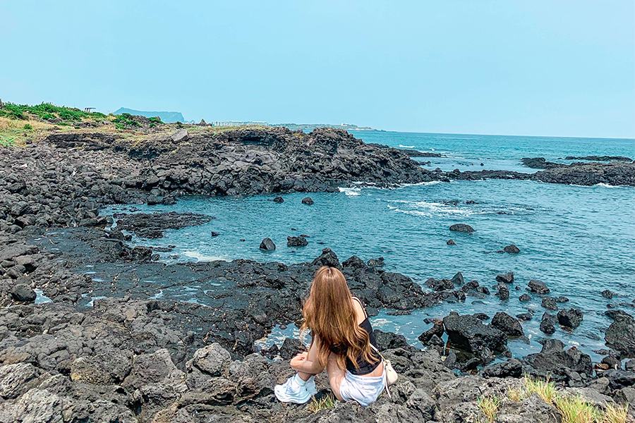
프로젝트 개요
프로젝트 목표
#제주도
#제주
#제주여행
#여행
#여행스타그램
#바다
#제주바다
인스타그램 데이터를 학습하여 사진을 입력값으로 주면 해시태그 자동 생성

Slide 4
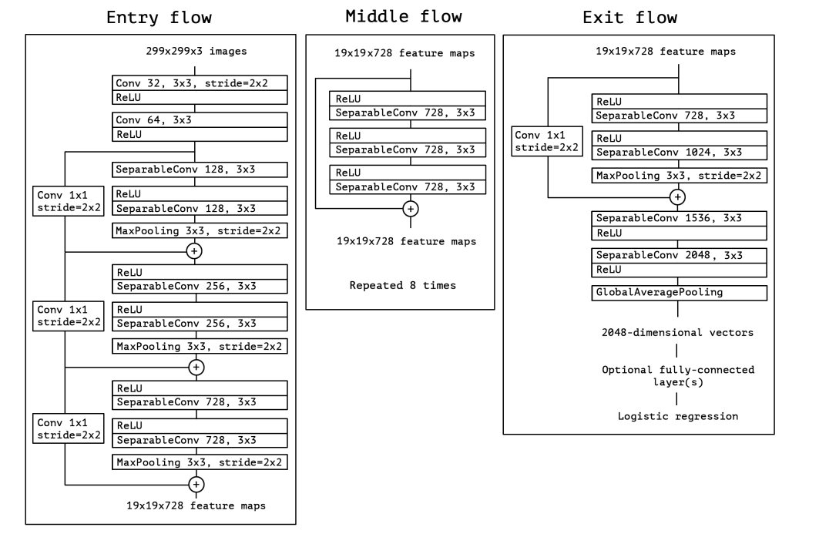
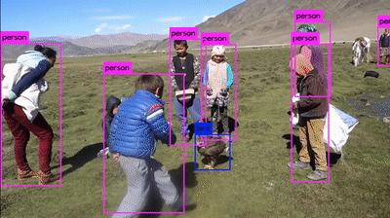
프로젝트 개요
초기 프로젝트 방향성
사진이 입력값으로 주어지면 ImageNet에서 학습한 YOLO모델을 통해 레이블 추출
→ 이미지에서 사물 감지
Xception모델을 통해 해시태그 생성
→ 사물 이미지로 텍스트 제네레이팅
Xception
YOLO
딥러닝을 통한 객체탐지 모델

Slide 5
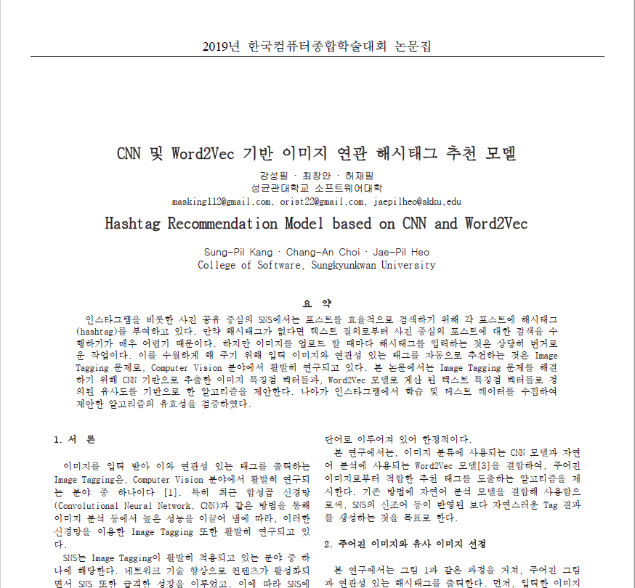
프로젝트 개요
컴퓨터 비전을 통한 사물 감지
감지한 사물에 대해 딥러닝 모델을 통한 해시태그 생성
CNN과 KNN 분류를 통한 유사 이미지 선정
Word2Vec을 통한 관련 해시태그 생성
이전의 프로젝트 방향은 해당 이미지에 대한 카테고리
종류가 한정되고 태그 확장성이 떨어지는데 반해,
현재의 프로젝트 방향이 이 부분을 해소해줄 것으로 기대

Slide 6
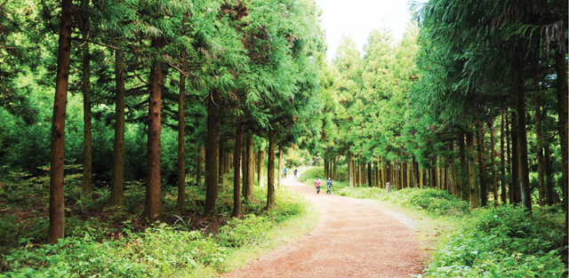
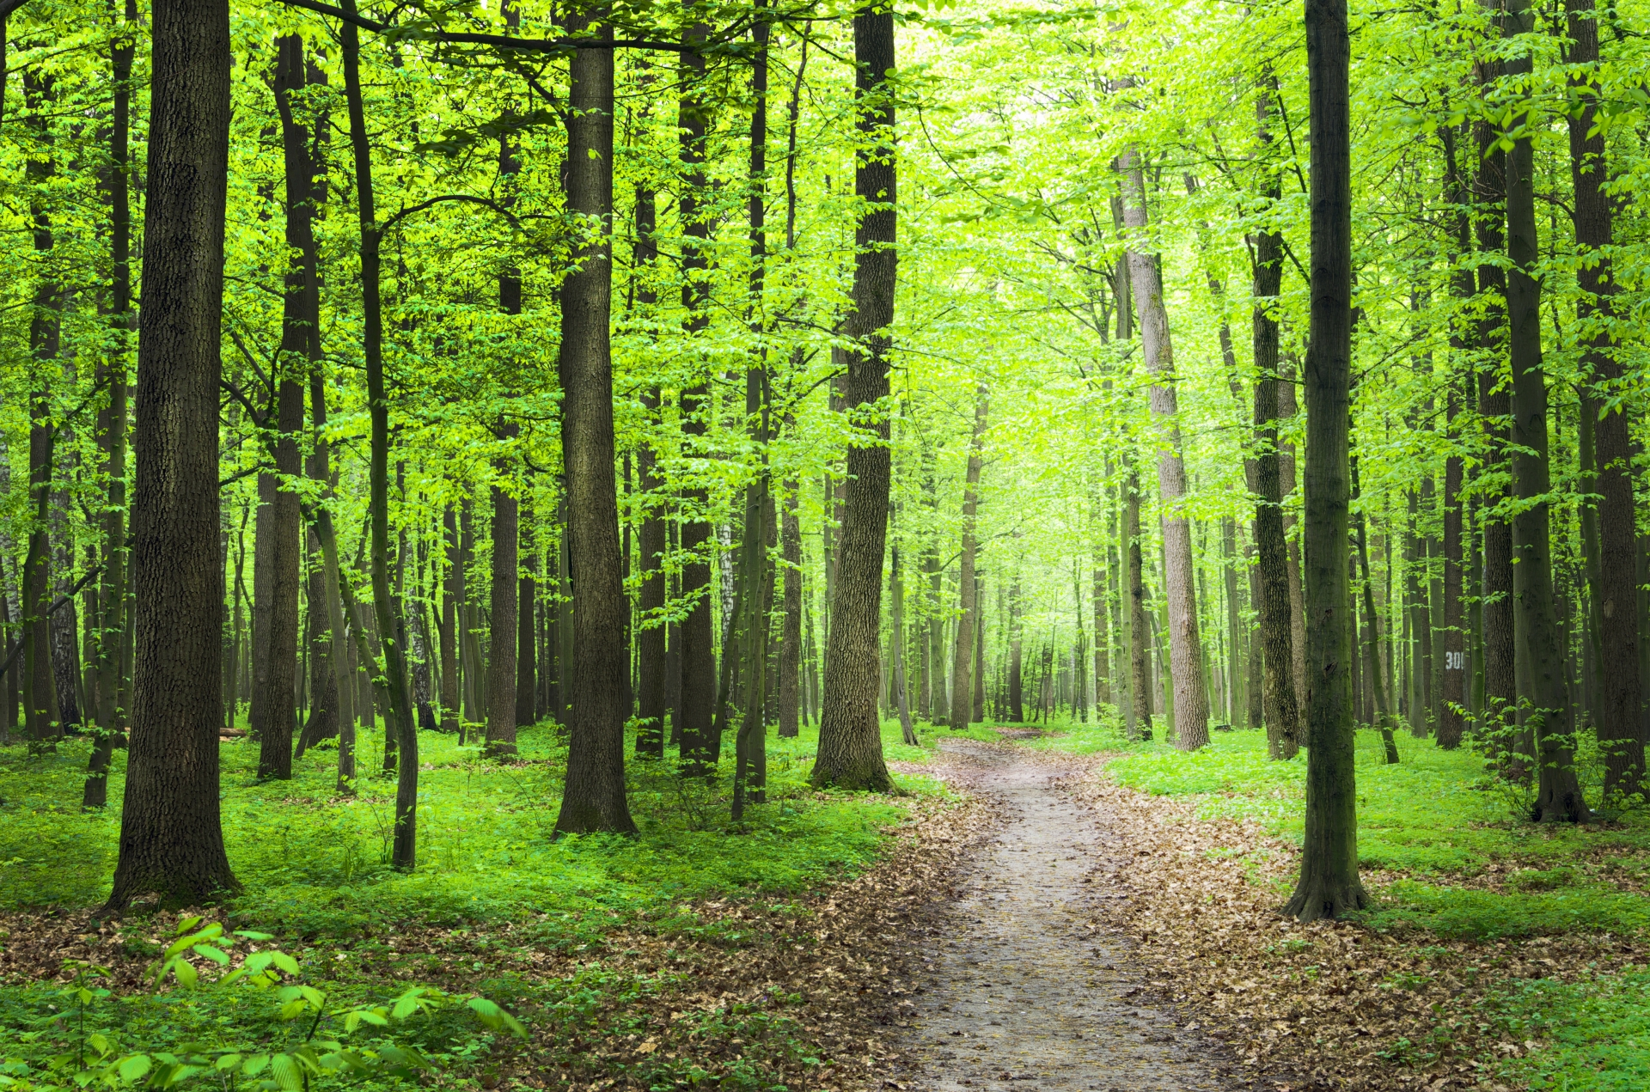
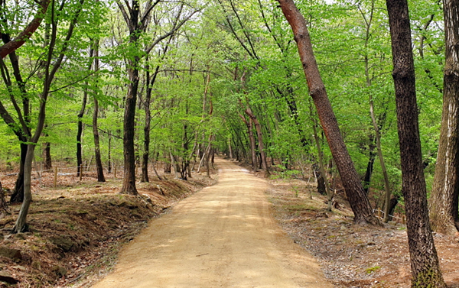
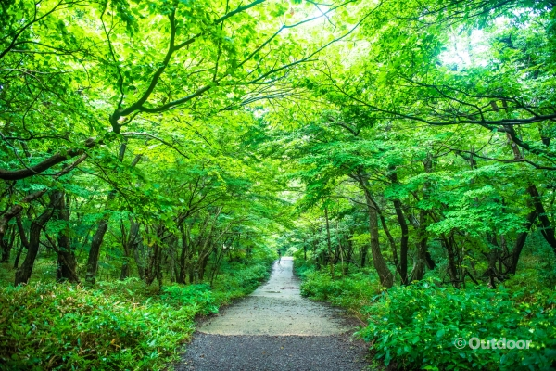
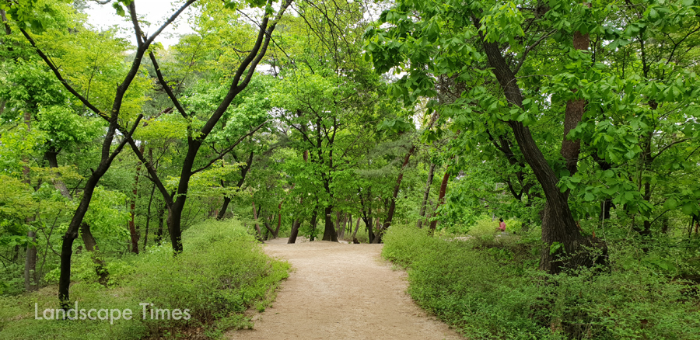
프로젝트 과정
KNN
Classification
Customized
Konlpy
img1.png
img2.png
img.png
#hashtag
#recommended
hashtag
img3.png
img4.png
유사 이미지 K개로부터
공통 태그/토큰 설정
공통 태그/토큰의
확장/전환을 반복하며
추천 태그 생성
입력 이미지
입력 이미지와 유사한
이미지 K개 선정

Slide 7
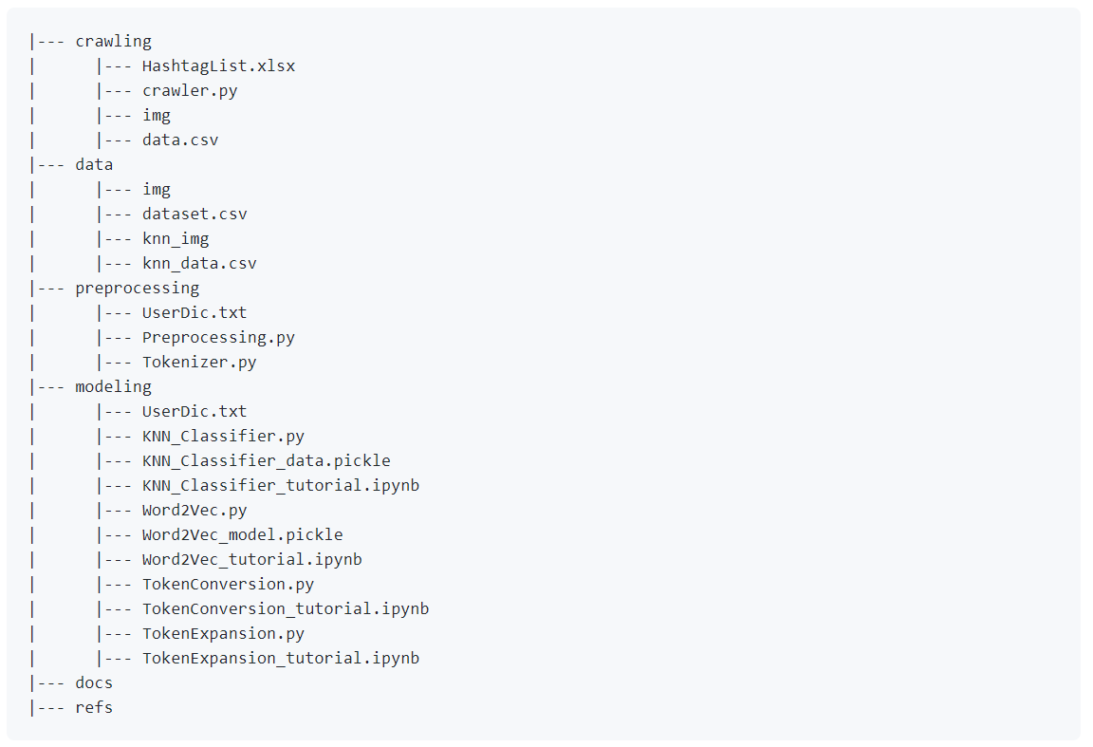
0. 프로젝트 파일 구조
모듈화하여 깃헙 관리
Crawling
데이터 크롤링
Data
데이터 셋 저장
Preprocessing
데이터 전처리 모듈
Modeling
모델링 모듈

Slide 8

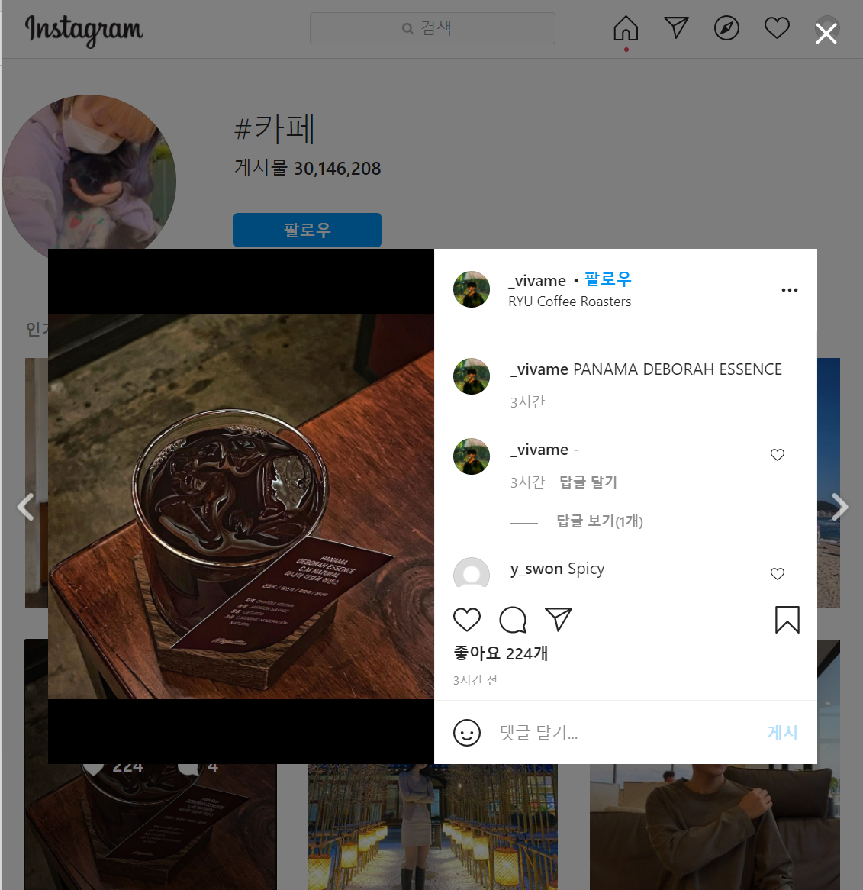
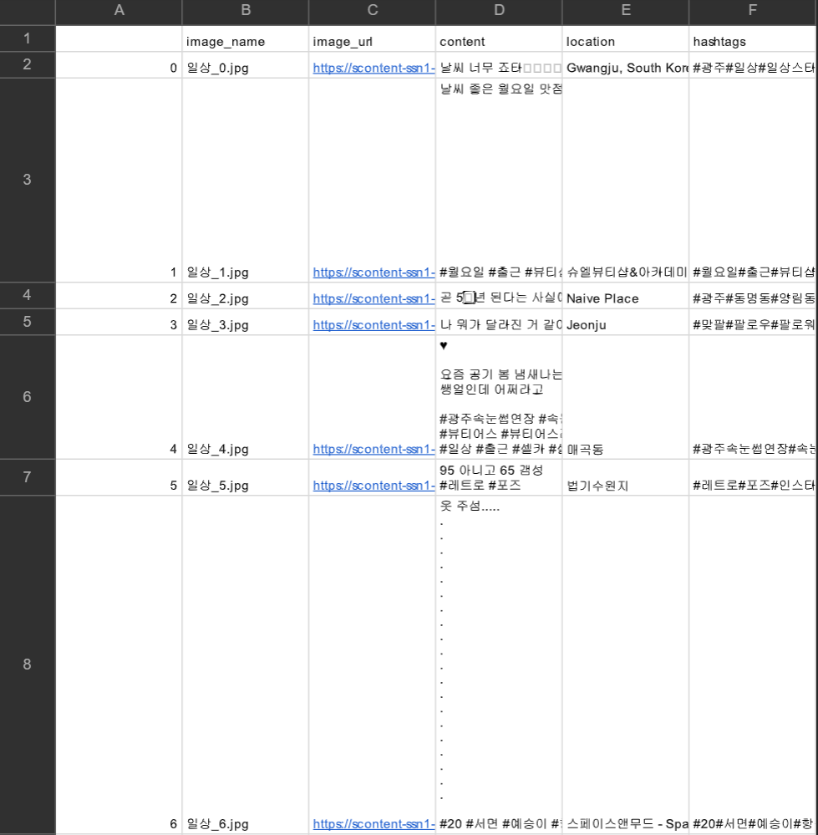
1. 데이터 수집
국내 인기 해시태그 Top 100 기준으로 해시태그 한 개당 100개씩 포스트 수집
이미지 파일, 이미지 url, 장소 태그, 본문, 본문 댓글 해시태그 수집
Selenium
웹사이트 테스트를 위한 도구로 브라우저 동작 자동화 가능하여 이를 활용하여 동적 크롤링에 활용

Slide 9
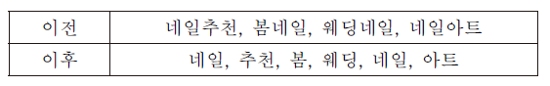
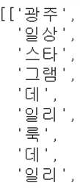
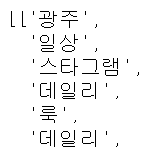
2. 데이터 전처리
해시태그 전처리
외국어 해시태그 제외
해시태그 중 출현 빈도 낮은 경우 제외
태그의 토큰화
하나의 포스트의 다른 태그에 공통으로 포함된 단어를 토큰화하여 처리
Customized Konlpy
토큰화 과정에서 Okt 이용 시 인터넷 용어 등이 제대로 토큰화되지 않음
Customized Konlpy를 이용해 사용자 사전을 등록하여 해당 문제 해결

Slide 10
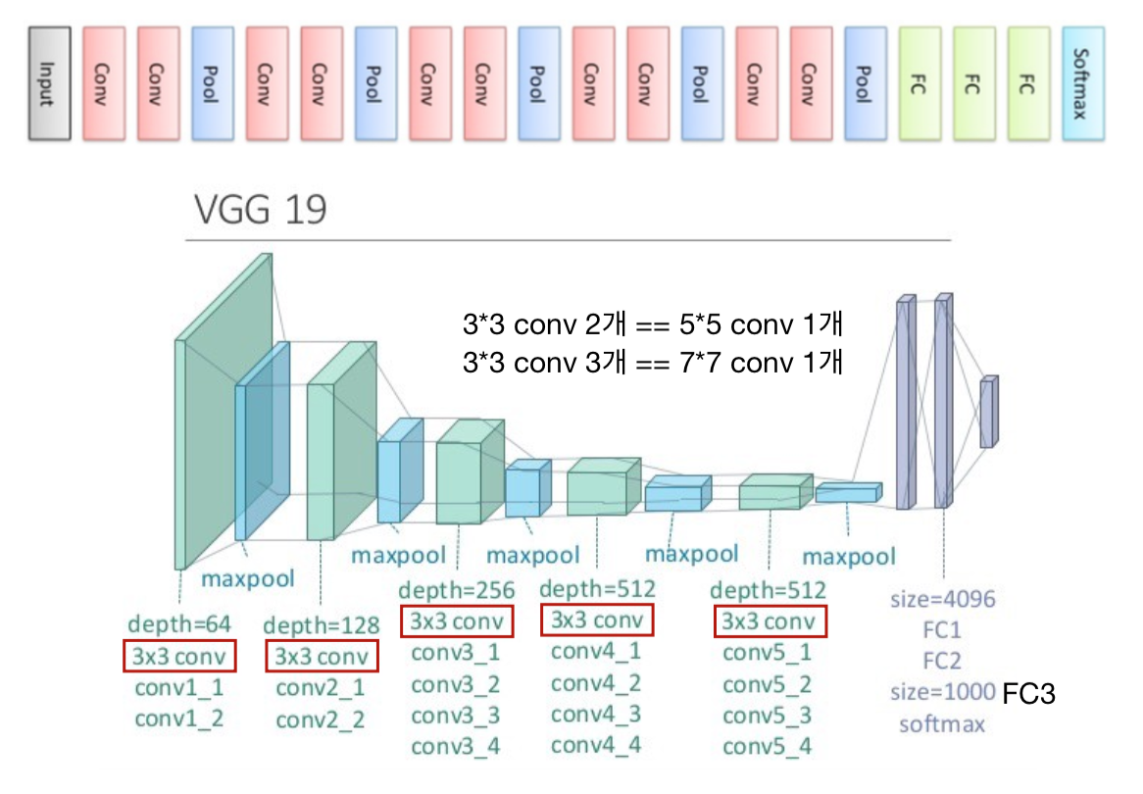
3-1. k-NN Classifier를 통한 유사 이미지 선정
VGG19
CNN 알고리즘 중 이미지 분류용 알고리즘
(AlexNet, GoogleNet..) 중
2014년 이미지넷 이미지대회에서 준우승한 모델
Convolution Layer과 Pooling Layer로 구성되는
기본적인 CNN으로 사용하기 쉬운 구조와 좋은 성능을 가짐
3 X 3의 작은 필터를 사용한 Convolution Layer를
연속으로 거침
Convolution Layer를 2~4회 연속으로 Pooling Layer을 두어
크기를 절반으로 줄이는 처리 반복
ImageNet 데이터셋 분류학습이 완료된 VGG19
불러올 수 있음

Slide 11
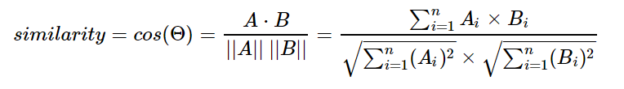

3-1. k-NN Classifier를 통한 유사 이미지 선정
코사인 유사도
벡터와 벡터 간의 유사도를 비교할 때 두 벡터 간의 사잇각을 구해서 얼마나 유사한지 수치로 나타낸 것
프로젝트에서 사용하는 k-NN Classifier의 유사도를 구하는 방식으로 사용
Numba
NumPy 배열/함수 및 루프를 사용하는 파이썬 코드에 작동하는 즉석 컴파일러
Numba로 데코레이트된 함수를 호출하면 해당 함수가 즉석으로 기계어 코드로 컴파일 되어 원래의 기계어 코드 속도로 실행
프로젝트에서 코사인 유사도를 구할 때 입력 차원이 3,4차원이어서 행렬연산이 상당히 비싼 연산이 되는데,
Numba를 사용하면 연산속도가 현저하게 빨라짐

Slide 12
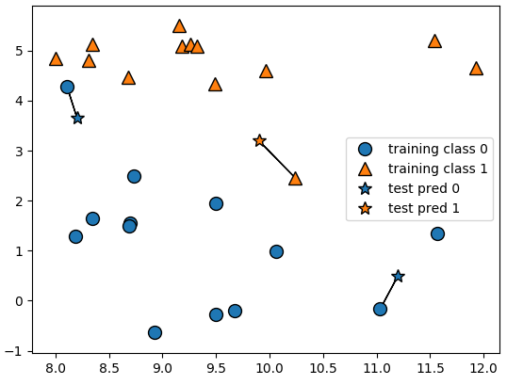
3-1. k-NN Classifier를 통한 유사 이미지 선정
k-Nearest Neighbors Classifier
새로운 데이터 포인트에 대해 예측할 때 훈련 데이터셋에서
K개의 최근접 이웃을 찾는 알고리즘을 이용하여 레이블
지정하는 분류기
프로젝트에서 전처리한 이미지 데이터와 유사도가 높은 k개의 유사한
이미지 선정
이미지 선정 과정
1. VGG19을 활용하여 fully connected layer 이전 pooling layer의 출력값을 디스크립터로 사용
2. 디스크립터 이용하여 코사인 유사도 기준 가장 가까운 K개의 이미지 선정
3. 선정한 K개의 이미지들이 공통으로 갖고 있는 태그 선별

Slide 13
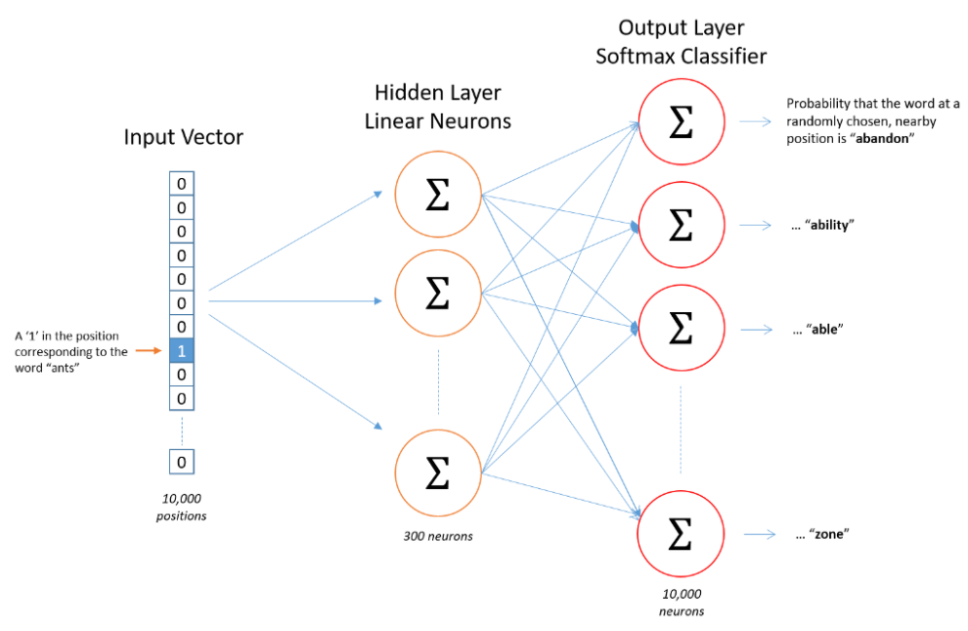
3-2. Word2Vec을 통한 토큰 전환
Word2Vec
문장에서 중심 단어를 정하고
중심 단어 주변에 등장하는 주변 단어를 이용해
단어를 벡터의 형태로 Embedding하는 기계학습모델
단어와 단어 간 유사도 파악할 수 있다는 점 착안하여
토큰과 토큰 간 유사도 측정에 이용

Slide 14
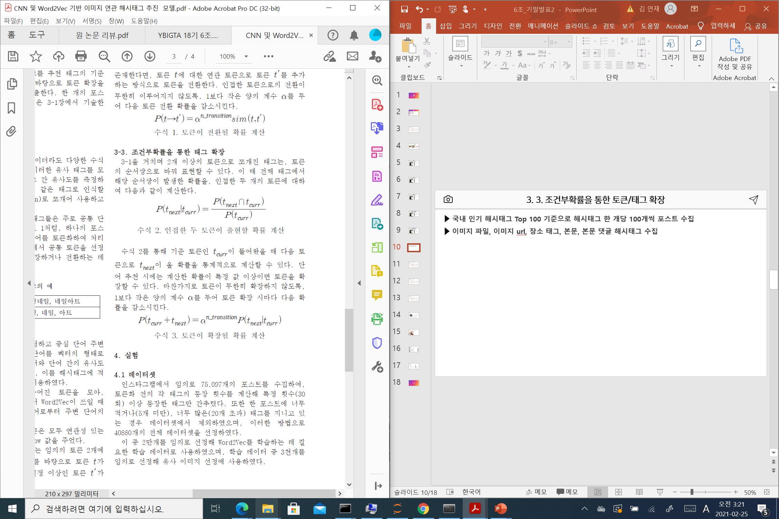
3-2. Word2Vec을 통한 토큰 전환
토큰 전환
토큰 t에 대해 유사도가 일정 이상인 토큰 t’에 대해 토큰 t의 연관 토큰으로 토큰 t’ 추가
ex) 개 → 고양이
인접한 토큰으로의 전환이 무한히 이뤄지지 않도록 1보다 작은 양의 계수 α를 곱하여
다음 토큰 전환 확률을 감소시킴

Slide 15
3-3. 조건부확률을 통한 토큰/태그 확장
토큰 확장
기준 토큰인 t_curr이 들어왔을 때 다음 토큰으로 t_next가 올 확률이 특정 값 이상이면 토큰 확장
ex) 개 → 개스타그램
인접한 두 토큰이 출현할 확률 계산
토큰이 무한히 확장하지 않도록 1보다 작은 양의 계수 α를 곱하여 토큰이 확장될 확률을 감소시킴
토큰이 확장될 확률 계산

Slide 16
#프로젝트 실연

Slide 17

결론
프로젝트의 의의
인스타그램 해시태그는 새로운 이용자들에게 게시물을 노출시키기 위한 통로로 비즈니스적으로 활용가능성이 높음.
따라서 적절한 해시태그를 사용하는 것이 중요함.
이미지만 입력하면, 기존 유사한 이미지 내 입력된 해시태그를 통해 확장해
적절한 해시태그 값을 자동으로 간단하게 생성!
인스타그램 계정 관리 및 마케팅에 도움을 줄 수 있을 것

Slide 18
결론
한계점
k-NN 모델이 기존 이미지넷만을 학습한 가중치를 가지고 있어, 인스타그램 이미지 분류 시 정확도가 떨어짐
시간문제로 인해 크롤링한 데이터셋이 적음
개선방안
특성 추출과 미세조정을 통해 더 적합한 모델을 만들 수 있을 것
→ 인스타그램 크롤링 해시태그를 레이블로 하여 다중 분류를 위한 층을 추가
→ 기존의 완전분류기 이전 합성곱층은 학습시키지 않고, 추가된 완전 분류기 층을 학습
→ 이미지 증식을 위해 부족한 이미지 데이터셋을 채워줄 수 있을 것
→ 특성 추출 시에 동결한 상단의 3개의 합성곱 층만 동결을 해제하고 학습하여 미세조정

Slide 19
Thank you
로그아웃

